Slide 1
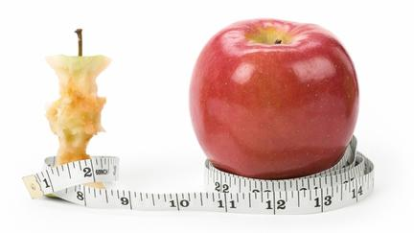
Ideál krásy a poruchy příjmu potravy
Lenka Říhová
209920
1.

Slide 2
Zařazení dle RVP
Třída: 9. ročník
Hodinová dotace: 6 hodin
Vzdělávací oblast: Člověk a zdraví
Vzdělávací obor: Výchova ke zdraví
VVC:
Žák vysvětlí, co jsou to poruchy příjmu potravy.
Žák vyjmenuje základní druhy poruch příjmu potravy.
Žák dokáže formulovat, jakým způsobem lze ve svém okolí rozpoznat osobu trpící poruchami příjmu potravy.
Žák rozvíjí schopnost vnímat sebe sama jako dokonalou bytost.
Žák chápe klamavost médií ve vztahu k ideálu krásy.

Slide 3
Použité metody: výklad,výukový rozhovor, práce s textem, diskuze, práce ve skupině, video, samostatná práce
Použité formy: hromadná, skupinová, individualizovaná výuka
Použité prostředky: příběhy nemocných PPP, pracovní listy, video, prezentace PowerPoint, interaktivní tabule, obrazový materiál, panenka Barbie, metr, počítače, zkušební verze aplikace Photoshop CS5 Extended, internet

Slide 4
1.hodina: Poruchy příjmu potravy
anorexie, bulimie, záchvatovité přejídání – o co se jedná, jak a kdy nejčastěji vzniká, riziková skupina, projevy, následky, jak se chovat, když někdo z našich blízkých touto nemocí trpí,…
video
prezentace Powerpoint
2.

Slide 5
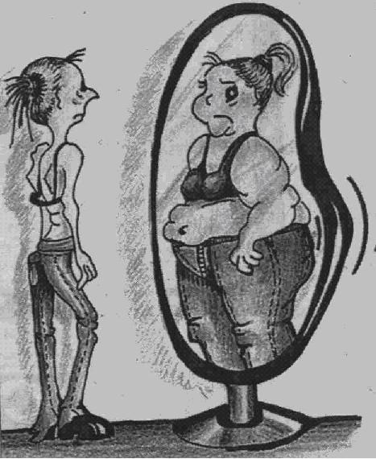
2. hodina: Kazuistiky postižených poruchami příjmu potravy
Příběhy postižených poruchami příjmu potravy
vyplnění pracovních listů
rozbor příběhů a diskuze
3.

Slide 6
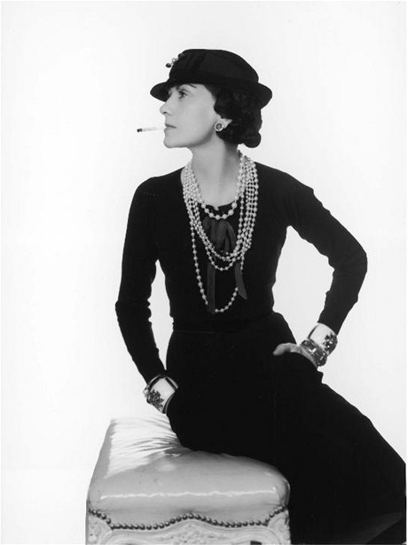
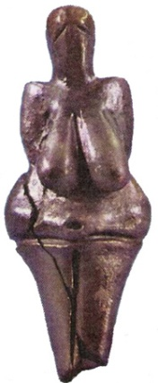
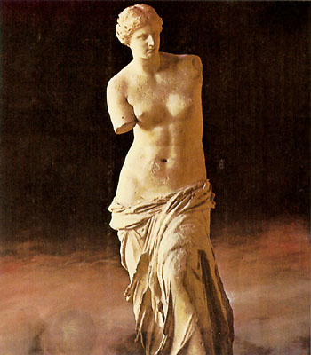
3. hodina: Ideál krásy napříč historií, Barbie v životní velikosti
úryvek z článku Historie krásy – Jak se vyvíjel fyzický ideál?
sestavení časové osy pomocí obrazových materiálů – jak se vyvíjel ideál krásy
panenka Barbie – ideální kráska v životní velikosti?
4.
5.
6.
7.
8.

Slide 7
Barbie v životní velikosti
Vzorec:
všechny míry uvádějte v cm | Barbie | Člověk
Výška | 30 cm | 170 cm
Délka nohou | 17 cm
Délka trupu | 8.5 cm
Obvod hrudníku | 11.6 cm
Obvod pasu | 8.9 cm
Obvod boků | 12.7 cm
9.

Slide 8
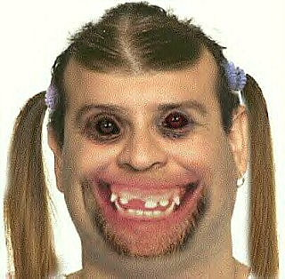
4. hodina: Média vs. realita
co dokáže Photoshop (krátké spoty na Youtube)
http://www.youtube.com/watch?v=iYhCn0jf46U
práce s Photoshopem (zkušební verze, volně ke stažení) a úprava fotografií
10.

Slide 9
5. – 6. hodina: Zdravá dávka reality
hodnocení obrázků z médií a jejich pozitivní a negativní vliv na naši image a sebevědomí
skupinky cca po 3-4 studentech, ve kterých budou vytvářet poster
hledání obrázků vyjadřujících nezdravé stravovací návyky, hladovění nebo nezdraví vzhled x zdravý životní styl a zdravě vypadající lidé
prezentace posterů a diskuze nad zvolenými obrázky
rozhovor se slavnou osobností
shrnutí, rozloučení

Slide 10
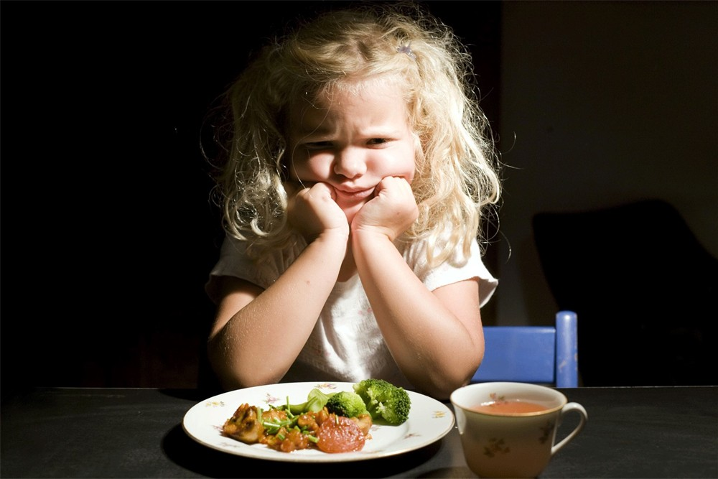
Děkuji za pozornost!
11.

Slide 11
Zdroje obrázků
http://absolventi.gymcheb.cz/2010/ngthanh/jablka.jpg
http://nd05.jxs.cz/899/808/5182e9bc9f_83919887_o2.jpg
http://simonedebeauvoire.s.i.pic.centerblog.net/8qofl24d.jpg
http://simonak.eu/images/obrazky_hl_str/vestonicka_venuse.jpg
http://www.komenskeho66.cz/materialy/dejepis/6%20venuse%20melska.jpg
http://i.lidovky.cz/11/012/lngal/GLU386464_Coco_Chanel3.jpg
http://fashionmodel.mtx5.com/wp-content/uploads/2008/09/twiggy-19601.jpg
http://www.binmagazine.cz/media/photos/fashion/bohemske-a-sik-takove-jsou-modni-ikony-roku-2011/kate-moss.jpg
http://4.bp.blogspot.com/-WvGBCQspL3Y/Tandn6T9MvI/AAAAAAAAC7U/gUIPctRunr8/s1600/barbie.jpg
http://www.schoko-bella.de/bild//2008/07/uglypeople.jpg
http://s3.she.be/fr/imgpath/assets_img_she/2011/08/04/1939106/des-enfants-soignes-pour-anorexie-au-royaume-uni_1000x667.JPG

